Slide 1


Slide 2
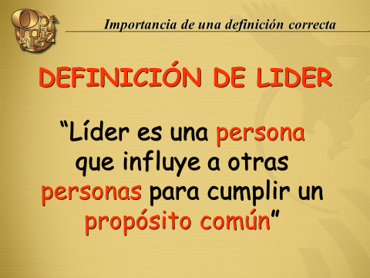

Slide 3
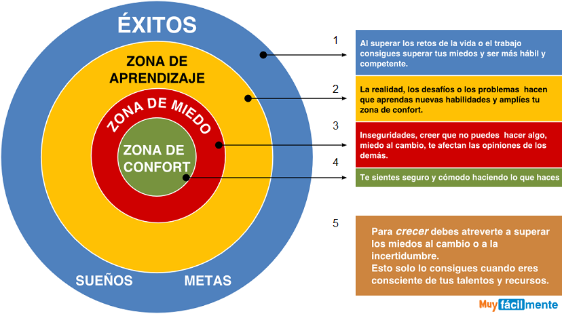

Slide 4

El objetivo es AUMENTAR
su influencia
INFLUENCIA
LIDERAZGO
Notes:
Aumentar su influencia equivale a aumentar su liderazgo.

Slide 5
Elementos del Liderazgo
Dos elementos claves para el liderazgo -
a. El líder sabe a donde va –
b. El líder persuade y motiva a otros para que lo acompañen –
Dos preguntas fundamentales para determinar un liderazgo –
a. ¿Qué es lo que tu quieres?
b. ¿Dónde está su gente?

Slide 6
El Líder sabe adonde va
a. Desarrolla profundas convicciones personales –
b. Mantiene una agenda personal rigurosa –
c. Pone todos los aspectos subordinados a la meta –
d. Está dispuesto a tomar decisiones radicales –
e. Abraza un sentido de misión y destino –
f. Aprende a vivir con los problemas –
g. No trabaja duro, trabaja inteligente –
Tomado del Manual de Administración de Howard Hendricks

Slide 7
El Líder persuade a otros para que lo acompañen
a. Es altamente contagioso –
b. Percibe a las personas a la luz del potencial que representan –
c. Domina el arte de desarrollar hombres –
d. Es un auto dínamo –
e. Ministra integralmente –
f. Irradia simpatía, interés personal y afecto –
g. Provee estímulo y reconocimiento –
Tomado del Manual de Administración de Howard Hendricks

Slide 8
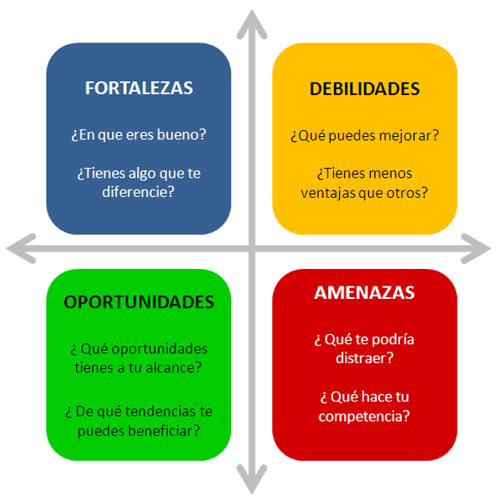

Slide 9
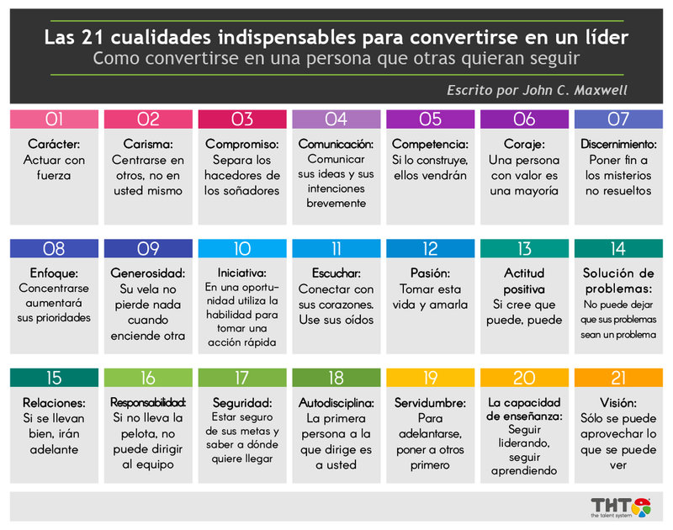

Slide 10

INTRODUCCION
Llamado se refiere a la misión del líder (propósito, responsabilidad, rol, significado) en el mundo, en relación a Dios y a nuestro prójimo.
El llamado es general y particular. Todos tenemos una responsabilidad en común como seres humanos en el mundo, y a su vez, todos tenemos un rol único que desempeñar en la vida. El cumplir nuestro llamado general es el fundamento para cumplir nuestro llamado(s) particular.

Slide 11
B. DOS TIPOS DE LLAMADO
El llamado es tanto general como particular. Todos tenemos una responsabilidad en común para servir a hombres y mujeres y adicionalmente cada uno de nosotros tiene un rol único que cumplir en el mundo.
Es al conocer y vivir nuestro llamado general (lo que se espera que todos hagamos) que somos capaces de identificar nuestro llamado particular.

Slide 12
INTRODUCCION (2)
El llamado personal se cumple a través del desarrollo de talentos, dones, experiencias, trasfondo, contexto social, y pasiones. Identificar este conjunto único, ayuda a los líderes a darle forma a su agenda y a su liderazgo.
  Le da enfoque al liderazgo
  Maximiza el impacto del líder en su esfera de responsabilidad.
  Aumenta la confianza y la motivación.
  Le da libertad al líder para apreciar las contribuciones de los demás sin sentirse intimidado.
Un líder con un alto sentido de su llamado puede responder a los desafíos de la vida con convicción, principios y valores.

Slide 13
HISTORIA DE APERTURA:
Nelson Mandela
Nació el 18 de Julio de 1918, en Mveso, Transkei, Sudafrica.
Se involucró activamente en el movimiento anti-apartheid en sus veintes y se unió al Congreso Nacional Africano (ANC) en 1942.
Por 20 años, dirigió una campaña de resistencia contra el gobierno sudafricano y sus políticas racistas.
Mandela estuvo 27 años en prisión.
Fue liberado en 1990 después de una campaña internacional para su liberación, en medio de una escalada civil de violencia.

Slide 14
HISTORIA DE APERTURA:
Nelson Mandela (2)
Mandela se unió en negociaciones con el Presidente Nacionalista F. W. de Klerk para abolir el apartheid y ambos fueron recompensados con el Premio Nobel de Paz por sus esfuerzos en desmantelar el sistema de apartheid del país.
En1994, Mandela estableció elecciones multiracionales y llevó al ANC a la victoria, y fue establecido como el primer presidente negro de Sudáfrica.
Su gobierno se enfocó en desmantelar el legado del apartheid a través de combatir el racismo institucionalizado, la pobreza y la desigualdad, y promovió la reconciliación racial.

Slide 15
HISTORIA DE APERTURA:
Nelson Mandela (3)
Lecciones
Nelson Mandela descubrió su llamado temprano en su vida. Algo sucedió que desencadenó que entendiera su llamado.
La pasión fue el corazón de su llamado.
Su llamado se centró en otros, basado en un interés por el bienestar de los demás.
Hubo un costo significativo en seguir su llamado.
Su compromiso con el llamado de vida le permitió seguir adelante.
Los resultados de perseguir y comprometerse con su llamado tuvieron un impacto a nivel nacional, continental y global.

Slide 16
IDENTIFICA TU LLAMADO PARTICULAR
Ejercicio (Reflexión)
Preguntas útiles para identificar tu llamado particular:
¿En qué eres bueno?
¿Qué tiendes a hacer?
¿Qué te apasiona?
¿Qué disfrutas hacer?
¿Qué encuentras repugnante e intolerable?
¿Qué estarías dispuesto a sacrificar en tu vida para cambiar algo?

Slide 17
F. BARRERAS PARA IDENTIFICAR EL LLAMADO DE VIDA
Falta de Conocimiento (conocimiento de los dones y el llamado)
Miedo al Fracaso
Empleo
Educación (oportunidades de educación que pueden ser inconsistentes con los dones y el llamado de una persona)
Falta de Apoyo
Falta de Coaching/Mentoria
Falta de Recursos Materiales
Imitar a otros (La tentación de imitar a otros debido a la admiración, celos o la presión de grupo.)

Slide 18
G. CARACTERÍSTICAS DE UNA PERSONA QUE SIGUE SU LLAMADO DE VIDA
Visionario: Sirve a una causa mayor que el mismo
Sirve a los intereses de otras personas
Inspirado
Tiene pasión
Motivado intrínsecamente
Contagioso
Tiene un sentido de dirección
Tiene un sentido de propósito
Tiene un pensamiento no dividido

Slide 19
VAPLICACIONES PARA UNA TRANSFORMACIÓN PERSONAL, RELACIONAL, ORGANIZACIONAL Y SOCIAL
A. PERSONAL Y RELACIONAL
¿Cuál consideras que es tu llamado de vida?
¿Qué pasos específicos vas a dar esta semana para reconocer y empezar a cumplir tu llamado de vida?
¿Qué obstáculos has enfrentado, o anticipas enfrentar, mientras que cumples tu llamado de vida?

Slide 20
Dándole forma a nuestro Perfil de Liderazgo
Estudio y Preparación
Habilidades Adquiridas y Experiencias
Llamado y Contextos
Pasiones
Dones y Talentos
Temperamentos y Estilos de Liderazgo

Slide 21
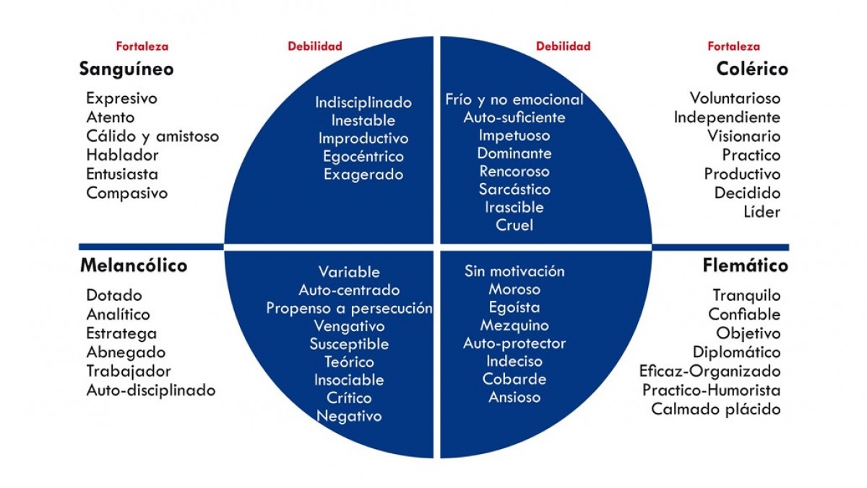

Slide 22
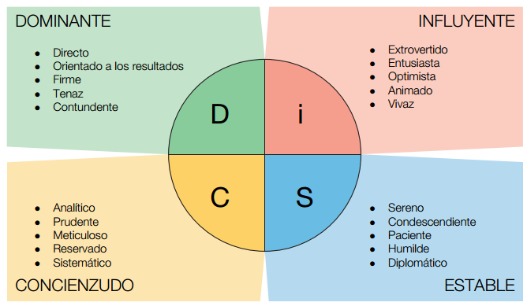

Slide 23
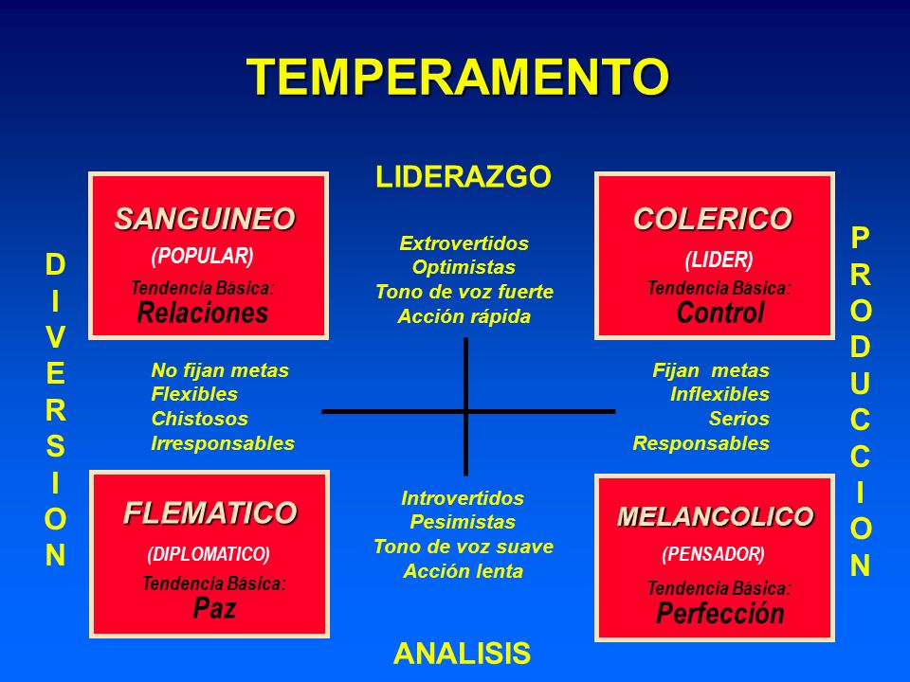

Slide 24
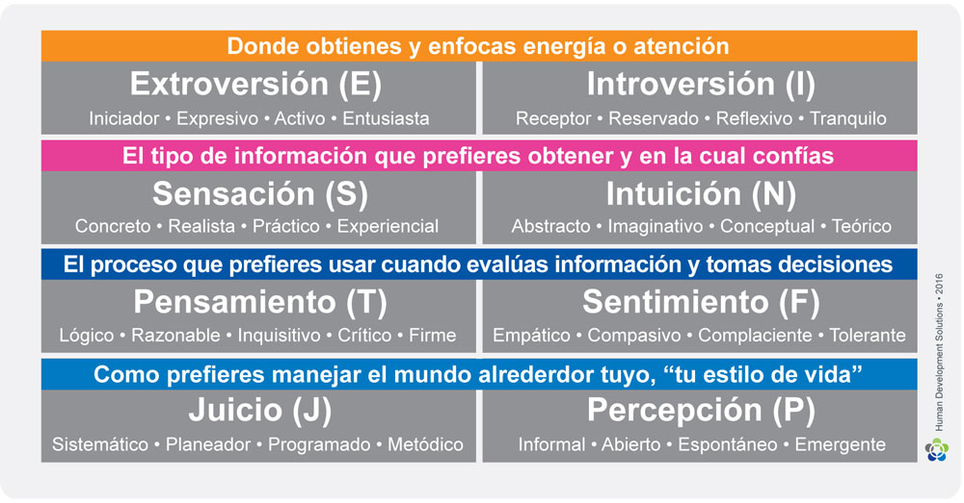

Slide 25


Slide 26
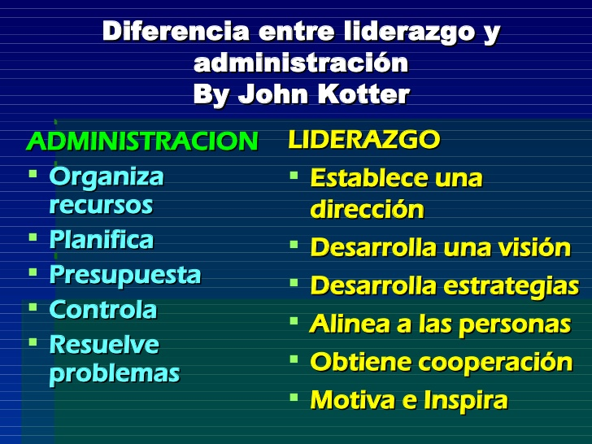

Slide 27
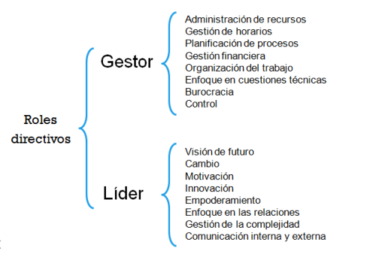

Slide 28
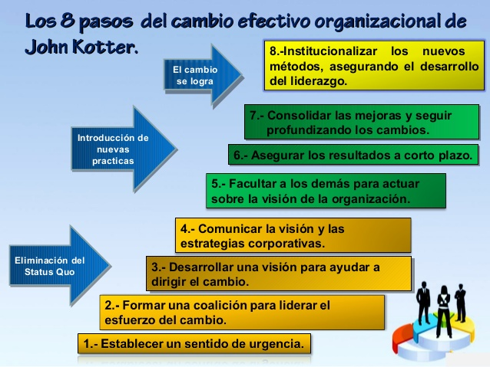

Slide 29
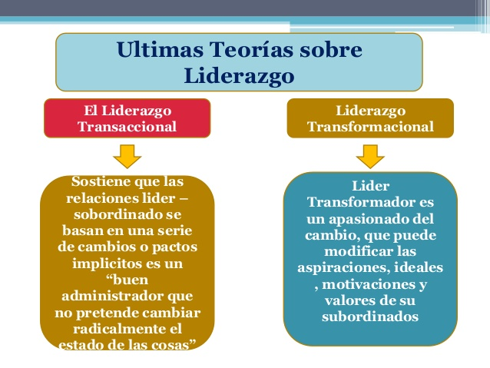

Slide 30
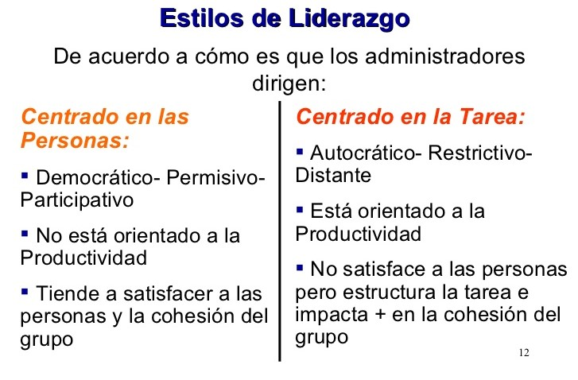

Slide 31
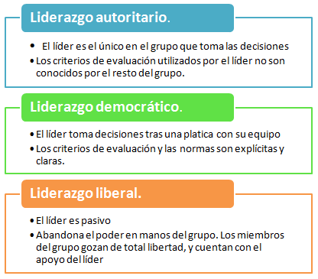

Slide 32
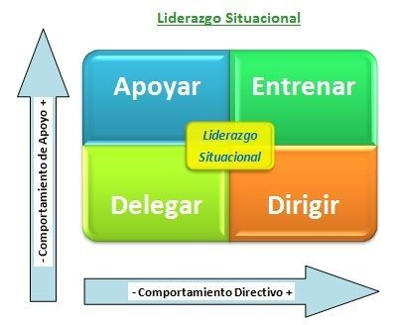

Slide 33
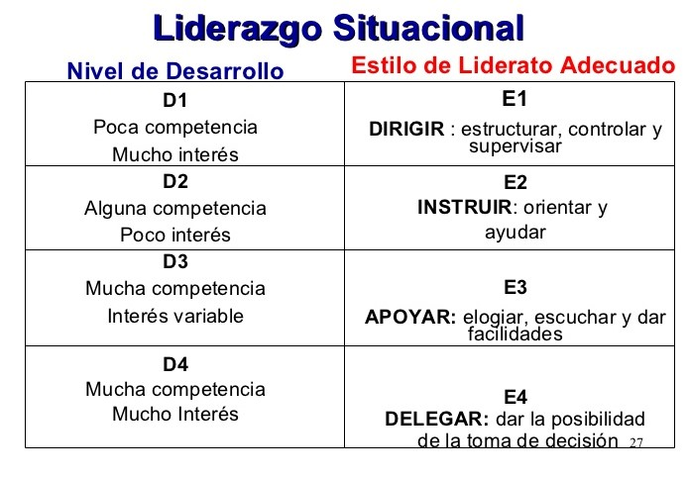

Slide 34
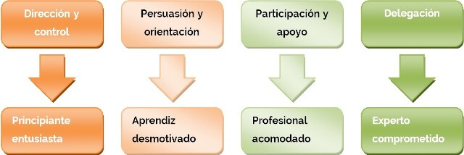

Slide 35
Preferencia de Acción de Liderazgo
La Preferencia de Acción del Liderazgo explora la forma en que somos naturalmente impulsados al liderazgo.
Los líderes tienen preferencias de acción; es decir sus tendencias preferidas para la acción en diversas situaciones. Pueden ser Soñadores, Diseñadores, Desarrolladores, o Controladores. La mayoría de los líderes tendrán combinaciones de estas tendencias en diferentes grados. Estas tendencias a la acción también influyen, el aprendizaje, la comunicación, la motivación y estilos de ejecución.

Slide 36
4 Acciones de los Líderes
ACCIÓN | TIENDE A…
Deseo | Deseo para cambiar
Sueño | Soñar el futuro
Diseño | Diseñar/Proyectar la estrategia para moverse del status quo hacia el futuro deseado
Desarrollo | Desarrollar líderes y recursos críticos para implementar la estrategia
Conducir | Implementar estrategia; evaluar el progreso; y hacer las mejorías necesarias

Slide 37
Soñador
  Futurista
  Ver nuevas posibilidades
  Optimista
  Pregunta: "¿Por qué no?"
  Odia status quo
  Le gusta el Cambio
  Por lo general, inspirador y convincente
  Tiene garantía/fe que lo que no es, puede ser
  Limitaciones
  No realista
  Poca apreciación de los detalles

Slide 38
Diseñador
  Le gusta hacer que las nuevas ideas funcionen
  Aficionado a ejercitar la creatividad
  Tiene una fuerte inclinación hacia la originalidad
  Es estratega
  Quiere considerar alternativas antes de aterrizar en una estrategia
  Pregunta: "¿Por qué no podemos hacerlo de otras maneras?"
  Odia la monotonía; haciendo lo mismo una y otra vez de la misma manera
  Le gusta probar nuevos métodos
Limitaciones
  Puede pasar demasiado tiempo en el proceso de idealización
  Puede que no funcione bien con ideas de otras personas
  Puede cambiar fácilmente su mente

Slide 39
Conductor
  Orientado a la Acción
  Pregunta: "¿Por qué hablar de ello cuando simplemente podemos hacerlo?" "¿Cuál es el atrazo?" "¿Por qué la demora?"
  Vive por el eslogan, ¡Hazlo Ya!.
  Disfruta de llegar al final
  Le gusta comprobar las cosas que salieron de la lista de tareas
  Prefiere que se le diga lo que hay que hacer y luego que se les de confianza para hacerlo
  Odia muchas reuniones
  Le gusta trabajar con aquellos que pueden pensar en los problemas y luego aclarar lo que hay que hacer
Limitaciones
  Impaciente con el proceso
  Poco aprecio por la visión general

Slide 40
Desarrollador
  Es realista
  Calcula el costo
  Aficionado a la creación de capacidades para la implementación
  Valora los procesos
  Quiere no sólo hacer lo correcto, pero quiere hacerlo de la manera correcta
  Pregunta: "¿Por qué la prisa?"
  Por lo general, dice, "yo quiero hacer un buen trabajo."
  Quiere escuchar, "Bien hecho; buen trabajo ", con énfasis en el "buen".
Limitaciones
  Puede ser demasiado prudente, o incluso burocrático
  Puede ser impaciente con los soñadores

Slide 41
Auto-evaluación en función de su PAL
Ejercicio (Reflexión)
¿En qué áreas usted es fuerte?
¿En qué áreas necesitas mejorar?
¿En qué áreas es mejor para estar en complemento con los demás?
En una escala de 1 a 5 (1 es baja; 5 es alta y excelente), ¿cómo te calificarías a ti mismo como un Soñador, Diseñador, Desarrollador, Controlador? En orden descendente, ¿cuáles son tus tres principales PALs?
Hay casos raros donde los líderes son altos en las cuatro áreas.

